Slide 1
شرح عمل إنفرتر شور 1500 واط
إإعداد الطلاب :
ديكران سركيس 1960
عامر الحامد 1985
إعداد الطلاب : ديكران سركيس1960
عامر الحامد 1985

Slide 2
الهدف من الانفرتر
يقوم جهاز الإنفرتر بتحويل جهد الدخل المستمر 12V (جهد البطارية) إلى جهد خرج متناوب (220v/50HZ) تأمين التغذية المناسبة لعمل الحمولات ( كمبيوتر – تلفاز – ريسيفر – إنارة - .. إلخ ) وبقدرة ( W ) كافية لتشغيل هذا النوع من الحمولات.

Slide 3
أقسام الجهاز:
يمكننا أن نقسم جهاز الإنفرتر إلى الأقسام التالية وبغض النظر عن ترتيب العمل:
1- قسم التردد العالي (الدخل).
2- محولات الفرايت.
3- قسم التردد المنخفض (الخرج).
4- التقويم.
5- قسم الإظهار والحماية.

Slide 4
تسلسل عمل الجهاز:
بمجرد توصيل البطارية بالقطبية الصحيحة والضغط على مفتاح التشغيل يحدث الآتي:
يتولى قسم الدخل المتمثل بالمتكاملة TL494 بتوليد إشارتي تقطيع بتردد عالي يصل حتى32KHz (يناسب عمل محولات الفرايت المستخدمة). هاتين الإشارتين متساويتين بالقيمة (مستوى الجهد) ومتعاكستين بالعمل...

Slide 5
قسم التردد العالي(الدخل)
(عندما تكون إحداهما بمستوى جهد HI تكون الثانية بمستوى جهد LOW) يتم تقديم هاتين الإشارتين إلى قاعدتي ترانزستورين طباعيين SMD من النوع PNP يعمل كل منهما كقيادة لزوج من ترانزستورات الموسفت في قسم الدخل (IRF 3205 أو RU6099 أو HY1906 وغيرها من الترانزستورات التي تتعامل مع التيارات العالية والجهود المنخفضة) عن طريق مقاومات فيوزية SMD قيمة كل منها Ω 10 تصل لبوابة كل موسفت.

Slide 6
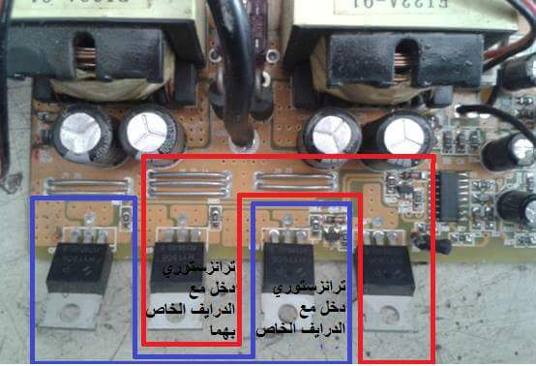

Slide 7
قسم التردد العالي(الدخل)
يقوم كل زوج من هذه الموسفتات بتقطيع جهد البطارية 12V وبتردد يساوي تردد إشارة القدح (32KHz) وبشكل متعاكس (إثنين بحالة عمل والآخرين بحالة راحة) وبالتالي يتشكل جهد متغير (12v/32kHz) على الملف الأولي لمحولي الفرايت.

Slide 8
قسم التردد العالي(الدخل)
بنتيجة وجود جهد (((متناوب))) على الملف الأولي لمحول الفرايت يتشكل فيض مغناطيسي متناوب يؤدي إلى تشكل جهد متناوب على ثانوي المحولة من جهة الخرج وبنفس تردد الدخل العالي (32KHz). ولكن هذه المرة بجهد يصل إلى (150v/32kHz).

Slide 9
محولات الفرايت:
باعتبار أن الملف الثانوي للمحول الأول متصل بشكل تسلسلي مع الملف الثانوي للمحول الثاني, يكون الجهد الناتج في الخرج عبارة عن مجموع جهدي خرج المحولين معا ويصبح بحدود (300v/32kHz).

Slide 10
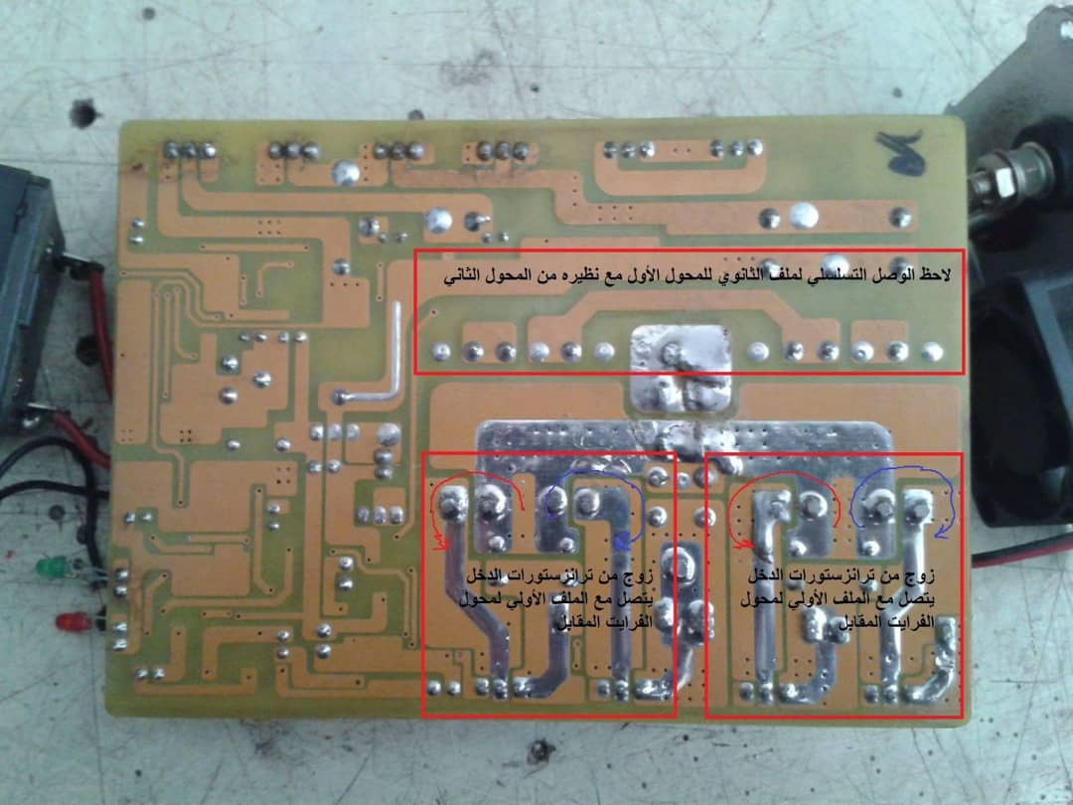

Slide 11
قسم التقويم
يتم تقويم هذا الجهد عن طريق زوج من الديودات المتعاكسة (MUR1640CA مصعد مشترك و MUR1640CT مهبط مشترك) التي تشكل دارة جسرية, ومن ثم تنعيم الجهد المقوم عبر مكثفين على التوازي قيمة كل منهما (µf/400V47) للحصول على جهد مستمر قيمته (DC300 V=).

Slide 12
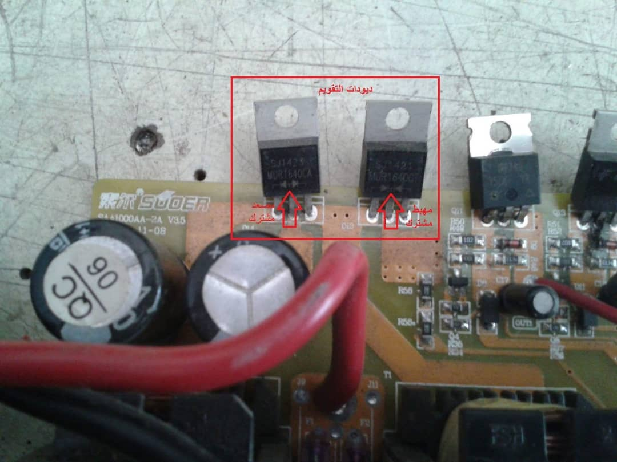

Slide 13
قسم التردد المنخفض
الآن يأتي دور قسم التردد المنخفض (الخرج) بقيادة المتكاملة KA7500 التي تتشابه مع المتكاملة TL494 ولكن هذه المرة يتم توليد إشارتي القدح بتردد منخفض قيمته 50HZ

Slide 14
قسم التردد المنخفض
يتم تقديم هاتين الإشارتين إلى قاعدتي ترانزستورين طباعيين SMD من النوع NPN أو DEEP يعملان كقيادة (عبر مجموعة من المقاومات والديودات التي تعمل كمجزئ جهد) لجسر على شكل حرف H مؤلف من 4 ترانزستورات موسفت IRF740 (المخصص للجهود المرتفعة والتيارات المتوسطة) ليتم الحصول على خرج هذا الجسر على الجهد المتناوب المطلوب.

Slide 15
قسم الإظهار والحماية:
قسم الإظهار والحماية الذي تقوده المتكاملة
LM324 والمقاومات والترانزستورات المحيطة بها.
حيث تراقب هذه المتكاملة كل من جهد البطارية وكذلك استجرار القدرة الزائد في الخرج وبالتالي تعطي ضوء أحمر على واجهة الجهاز للدلالة على وجود خلل وإعطاء أمر لقسم الدخل فيتوقف عمل المتكاملة TL494 حتى زوال المسبب.

Slide 16
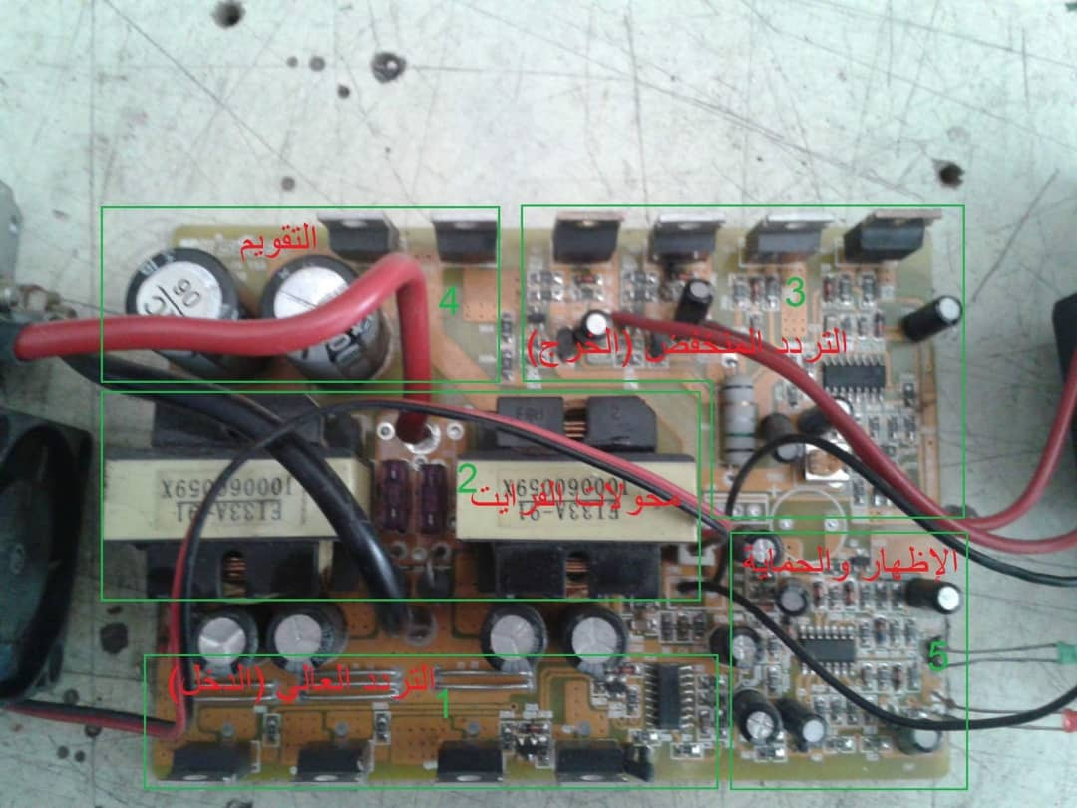

Slide 17
المخطط الصندوقي لسير الإشارة:
قسم التردد العالي(الدخل)
محولات الفرايت
قسم التقويم
قسم التردد المنخفض (الخرج)
الإظهار والحماية

